Slide 1
🚫 Proibido Compartilhamento e Revenda 🚫
Este slide é de propriedade exclusiva da Ferramenta EBD - Abra a Jaula e destina-se apenas ao uso dos assinantes. Qualquer compartilhamento, revenda ou distribuição não autorizada é estritamente proibido.
🔒 Uso Exclusivo do Assinante 🔒
Este conteúdo é exclusivo e deve ser utilizado somente pelo assinante da Ferramenta EBD. Qualquer reprodução, total ou parcial, sem autorização expressa é considerada uma violação dos direitos autorais.
🏴‍☠ Pirataria é Crime! 🏴‍☠
Se você encontrar este slide sendo vendido ou baixado por meio de sites, blogs ou grupos de redes sociais, saiba que isso está sendo feito de forma pirata e por má fé. Denuncie qualquer uso indevido!
Caso tenha adquirido esse material em outro lugar que não seja na plataforma da Ferramenta EBD – Abra a Jaula, abençoe o trabalho e esforço dos produtores para que possam continuar produzindo. Aperte neste link e seja assinante do material original: https://abraajaula.com/ferramenta-ebd/
Não se preocupe, essa folha de slide não atrapalhará sua apresentação.
Att
Equipe: Ferramenta EBD

Slide 2
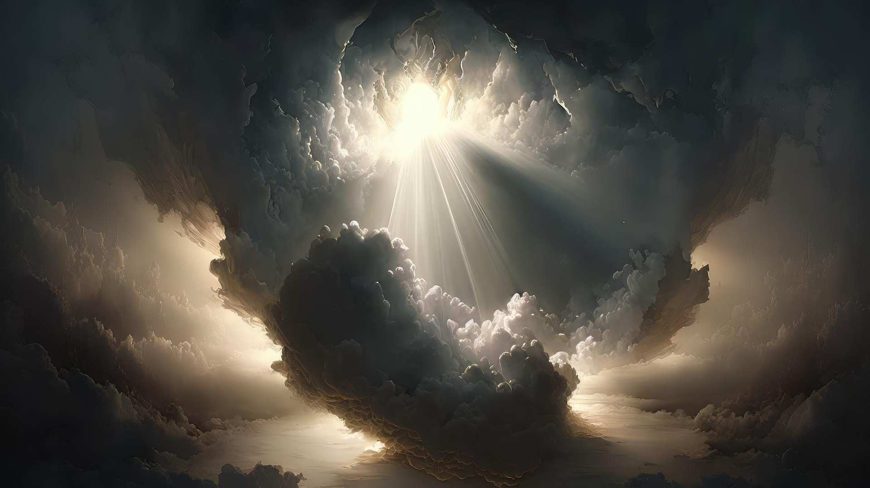
LIÇÃO 08
24 de Novembro de 2024
4º trimestre 2024
A Promessa de Paz

Slide 3
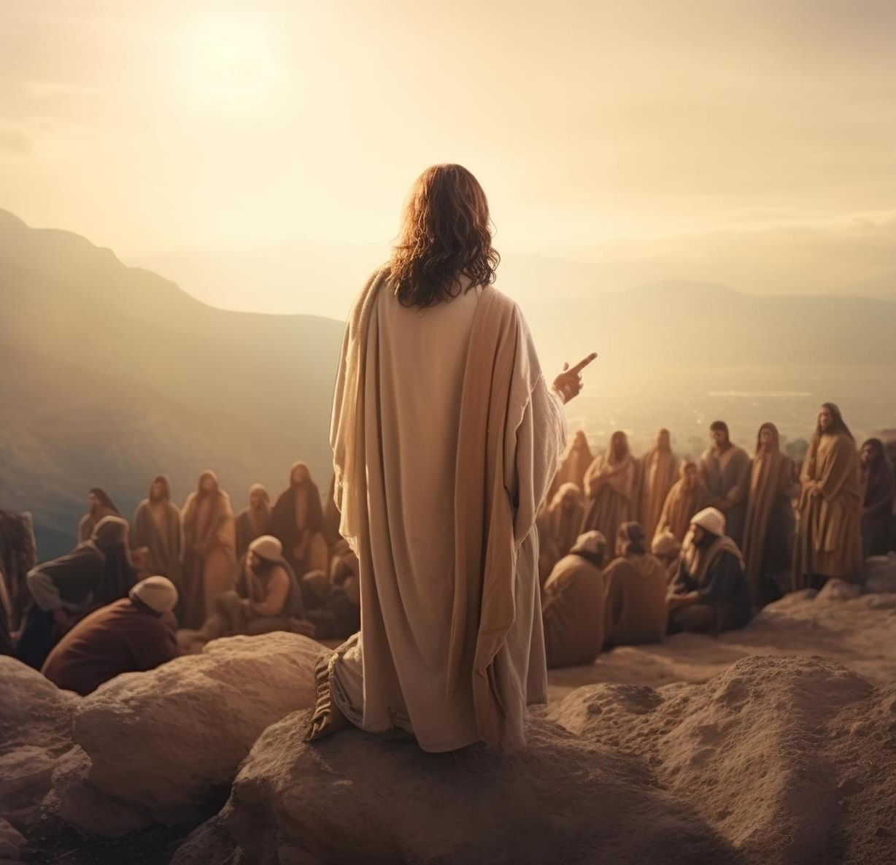
TEXTO ÁUREO
“Deixo-vos a paz, a minha paz vos dou; não vo-la dou como o mundo a dá. Não se turbe o vosso coração, nem se atemorize.” (Jo 14.27)

Slide 4
VERDADE PRÁTICA
A Paz do Senhor Jesus traz quietude e calma para a nossa alma, principalmente, nos momentos difíceis da vida.

Slide 5
TEXTO BÍBLICO
Números 6.24-26; Filipenses 4.6,7; 1 Pedro 3.10,11

Slide 6
INTRODUÇÃO
O Senhor Jesus é identificado na profecia de Isaías como o “Príncipe da Paz”. De seu principado deriva a paz de que todo ser humano precisa. Por isso, nesta lição, estudaremos a respeito da promessa de paz que está presente na Palavra de Deus. Veremos como a paz é representada no plano de Deus, bem como é apresentada na perspectiva do mundo e, principalmente, a paz que Jesus prometeu para cada um de seus seguidores.

Slide 7
OBJETIVOS DA LIÇÃO

Slide 8
1
RESSALTAR
que a paz faz parte do plano de Deus para a humanidade

Slide 9
2
APONTAR
que a paz do mundo é ilusória e consiste em promessas superficiais

Slide 10
3
ELENCAR
as características da paz prometida pelo Senhor Jesus

Slide 11
RESSALTAR
APONTAR
ELENCAR
que a paz faz parte do plano de Deus para a humanidade
que a paz do mundo é ilusória e consiste em promessas superficiais
as características da paz prometida pelo Senhor Jesus

Slide 12
1
A PAZ NO PLANO DE DEUS

Slide 13
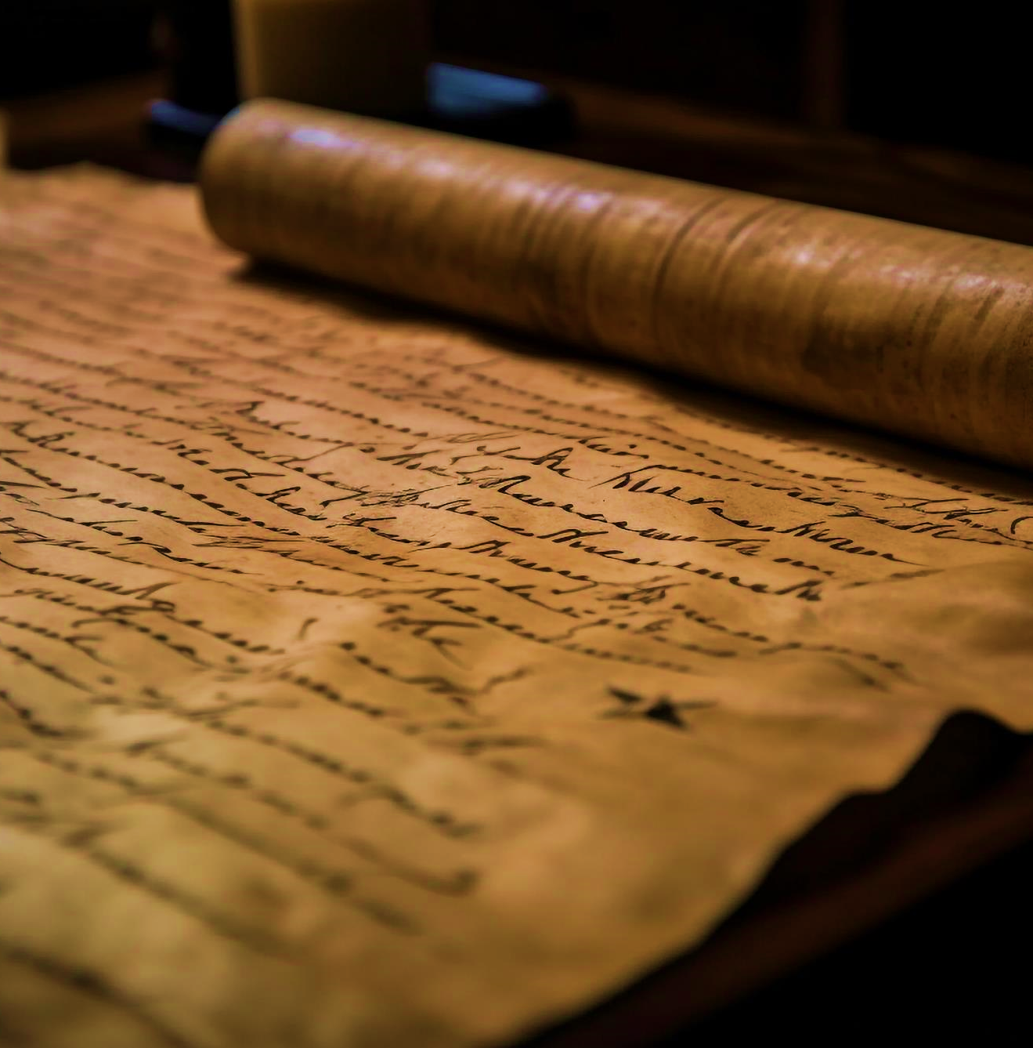
A PAZ NO PLANO DE DEUS
1. O significado de paz
No dicionário, encontramos os seguintes sinônimos para a palavra “paz”: “tranquilidade”, “repouso”, “silêncio”, “sossego”.
No Antigo Testamento, encontramos a palavra “shalom” para “paz”, que tem o sentido de segurança,
bem-estar, saúde, prosperidade, paz (Nm 6.26); representando tudo o que há de melhor para a vida.

Slide 14
A PAZ NO PLANO DE DEUS
1. O significado de paz
No Novo Testamento, em grego, a palavra “paz” é “eirene”, com significado semelhante, contudo, enfatizando a ideia de quietude e repouso (Fp 4.6).

Slide 15
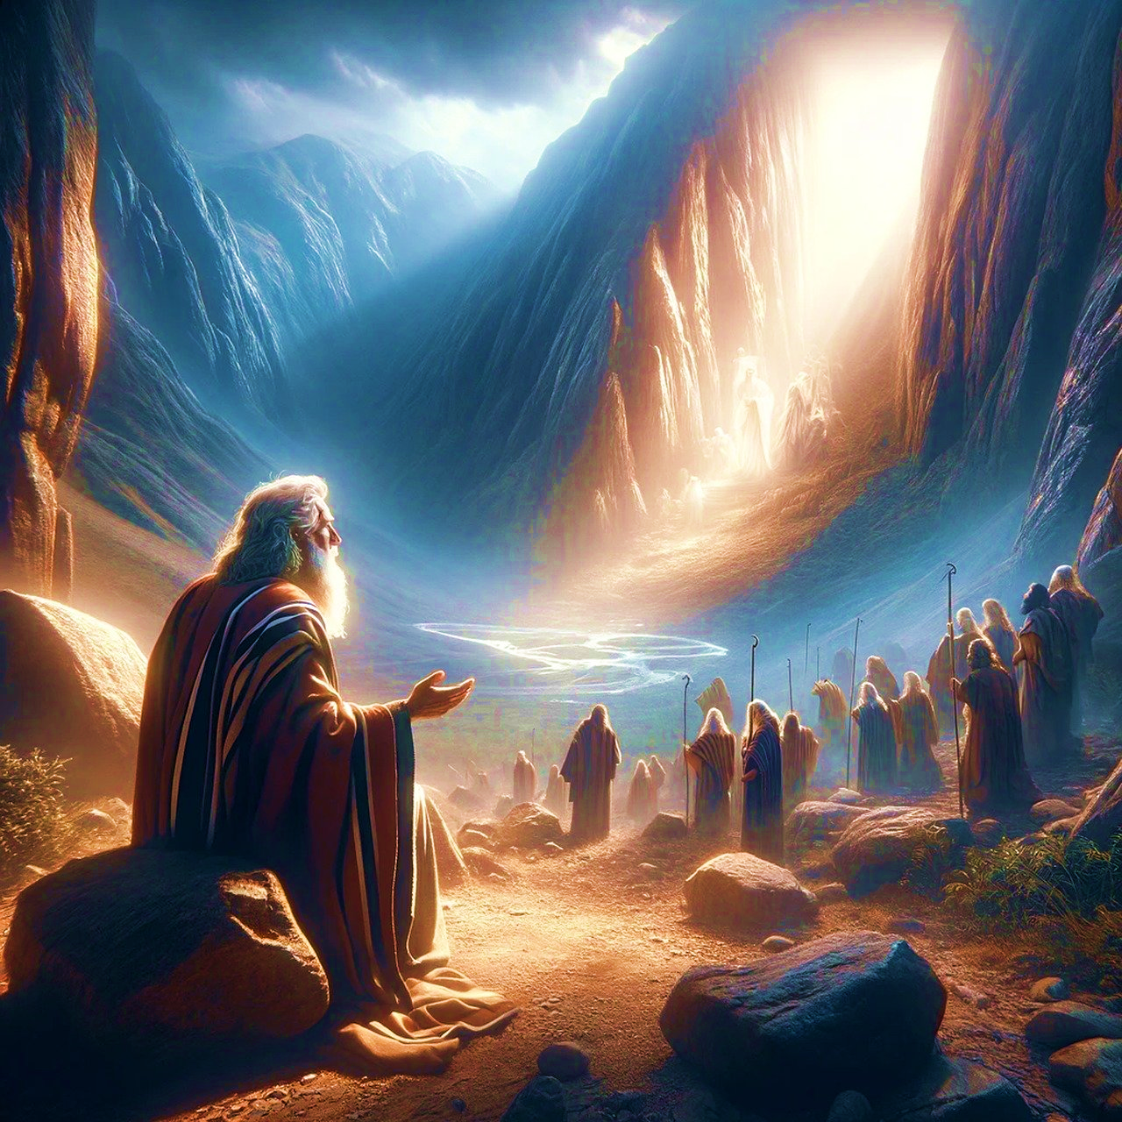
A PAZ NO PLANO DE DEUS
2. A Paz na bênção sacerdotal
Os versículos 24-26 de Números 6 expressam a bênção sacerdotal sobre os filhos de Israel.
Entre a bênção de proteção, benevolência e de misericórdia, encontra-se a bênção de paz (v.26).

Slide 16
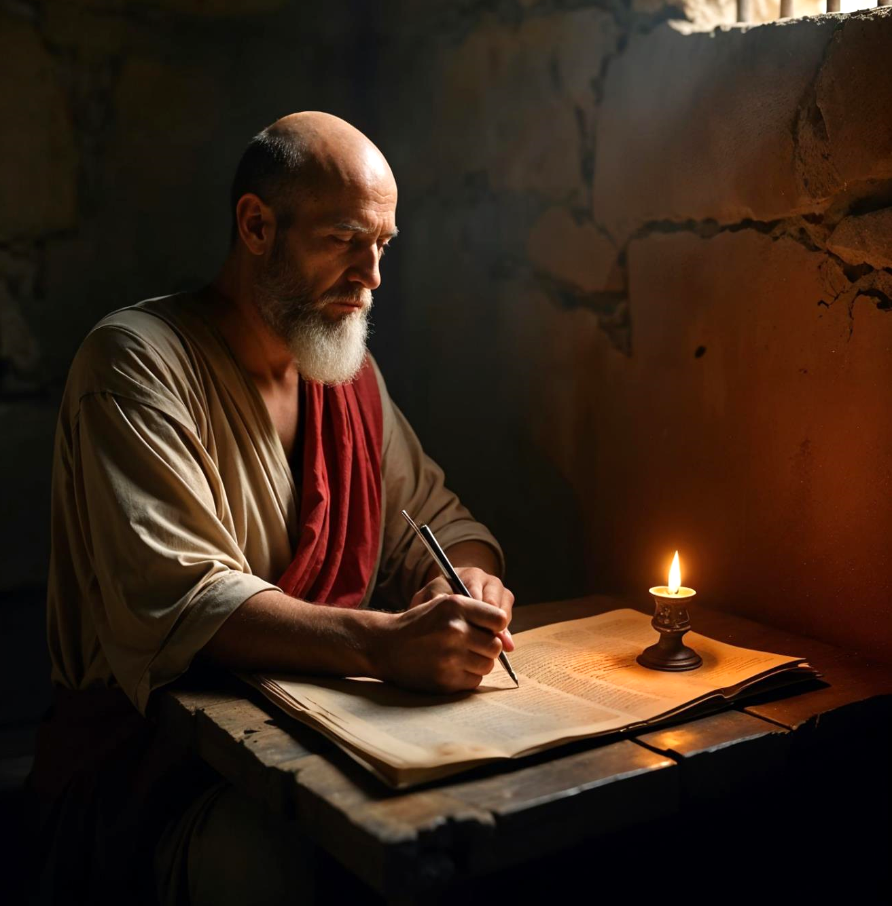
A PAZ NO PLANO DE DEUS
3. A Paz do Senhor
O Texto Áureo traz consigo a Paz do Senhor Jesus, em que nos lembra uma das principais características do Messias: “o Príncipe da Paz” (Is 9.6).
Essa paz do Senhor Jesus é assunto do apóstolo Paulo em Filipenses, quando ele exorta a igreja a não ficar inquieta pelos últimos acontecimentos, pois a paz de Deus nos fortalece e protege o nosso coração e sentimentos em Cristo,
o nosso Senhor (Fp 4.6,7).

Slide 17
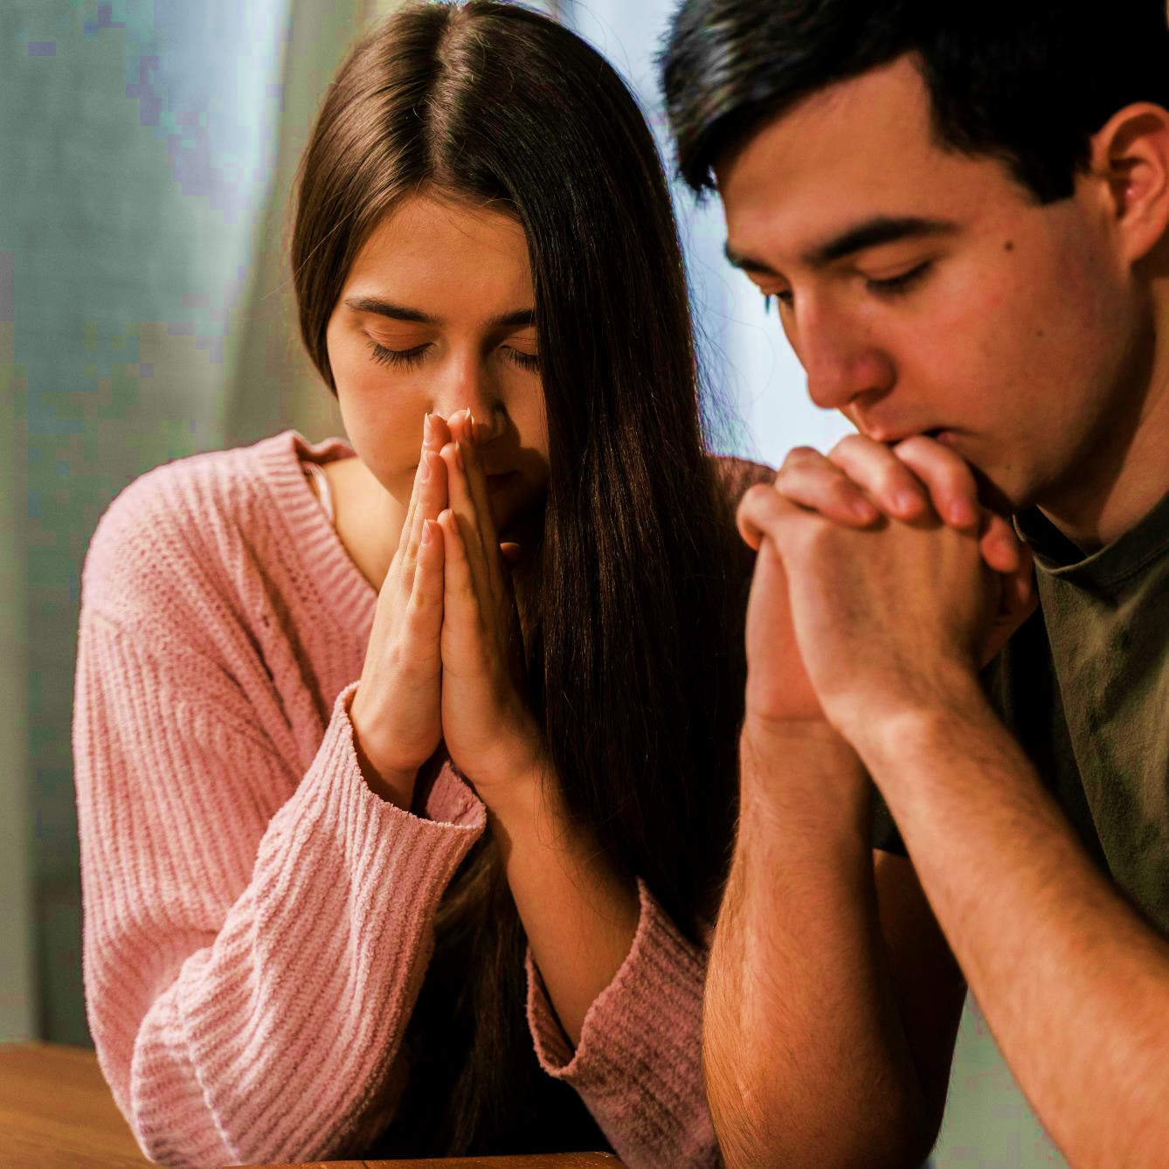
A PAZ NO PLANO DE DEUS
Sinopse I
Se a paz reina em nossa vida, devemos buscar ter essa paz com outras pessoas.

